Slide 1
EverMart Online Shopping Analisi Dati & Dashboard Power BI
Autori:
Jhon Edward Gafaro Nieto
Noemi Vano
Damiana Valentina Costa
Matteo Vezzoli
Corso: Data Analytics / Power BI
Anno: 2026

Slide 2
Obiettivi e Scelte Progettuali
Obiettivi:
Analizzare i dati di EverMart (clienti, prodotti, transazioni).
Identificare trend, segmenti chiave e opportunità di crescita
Creare un report Power BI chiaro, interattivo e orientato al business
Dimostrare competenze in modellazione, DAX e visual design.
Scelte Progettuali:
Modello dati a stella: Clienti, Prodotti, Transazioni
Pulizia e trasformazione dati (data, categoria, costi)
KPI principali: ricavi, crescita %, clienti attivi…
Design minimalista, card, slicer intuitivi, drill-through, tooltip personalizzati.

Slide 3
Struttura del Report

Slide 4
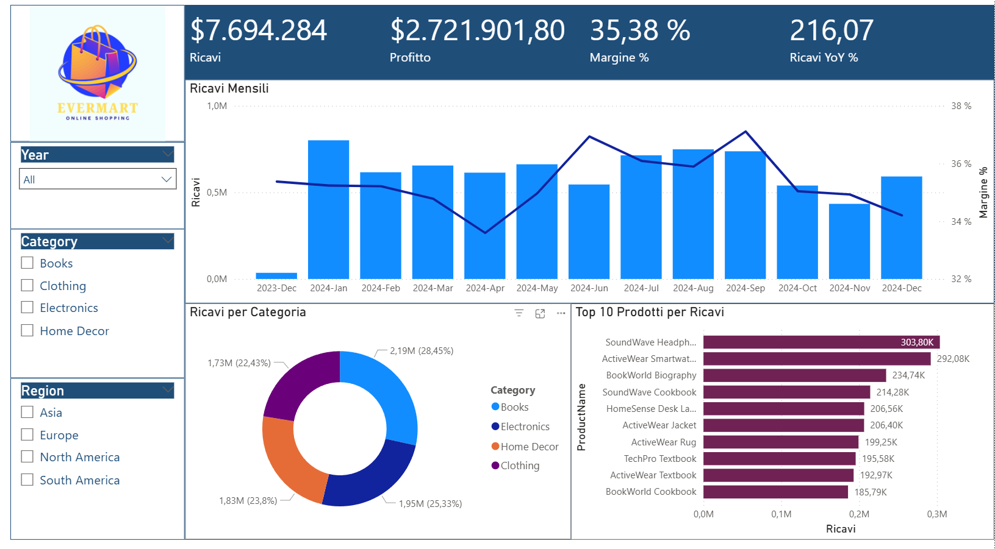
Ricavi – Overview

Slide 5
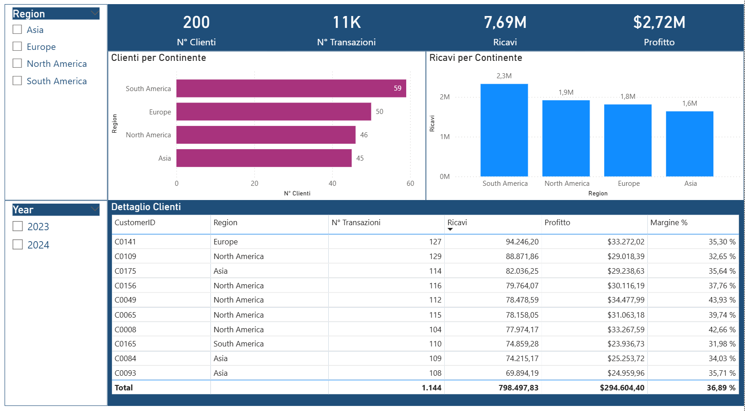
Clienti – Comportamento

Slide 6
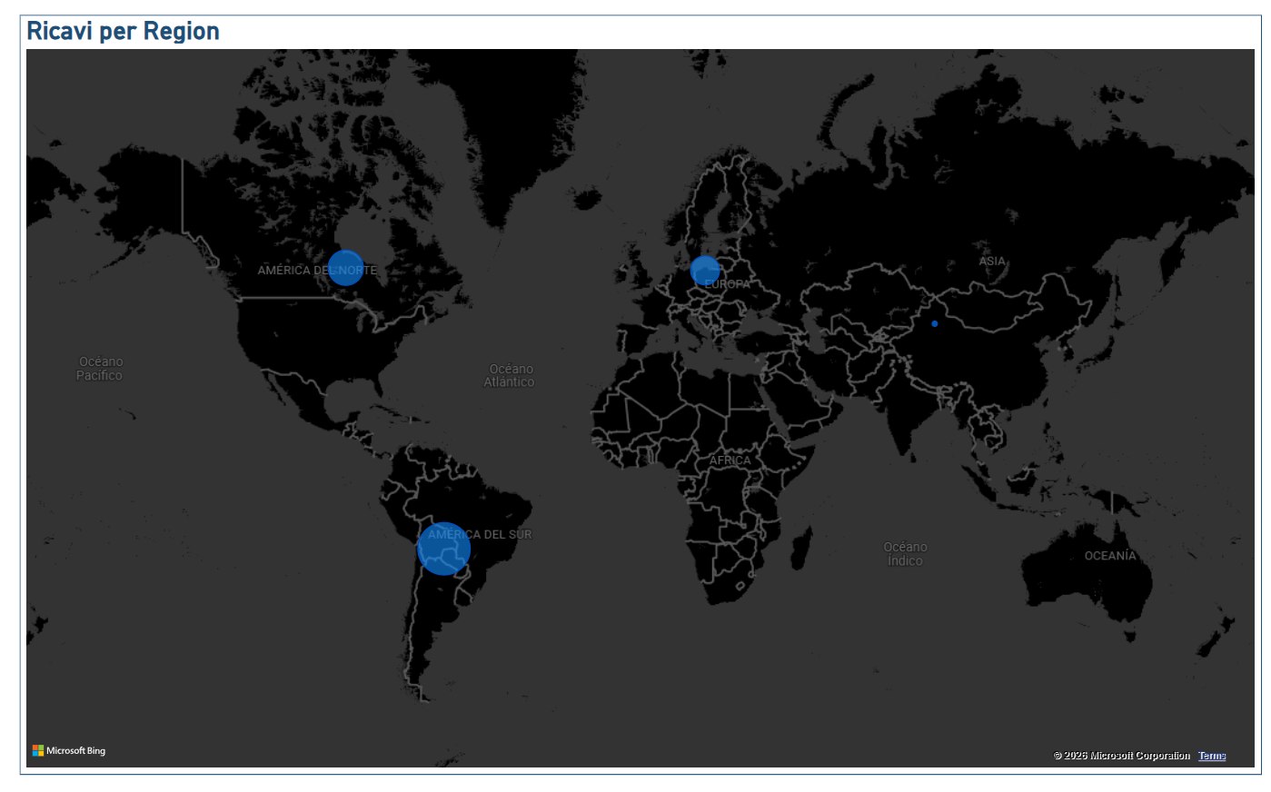
Mappa Clienti

Slide 7
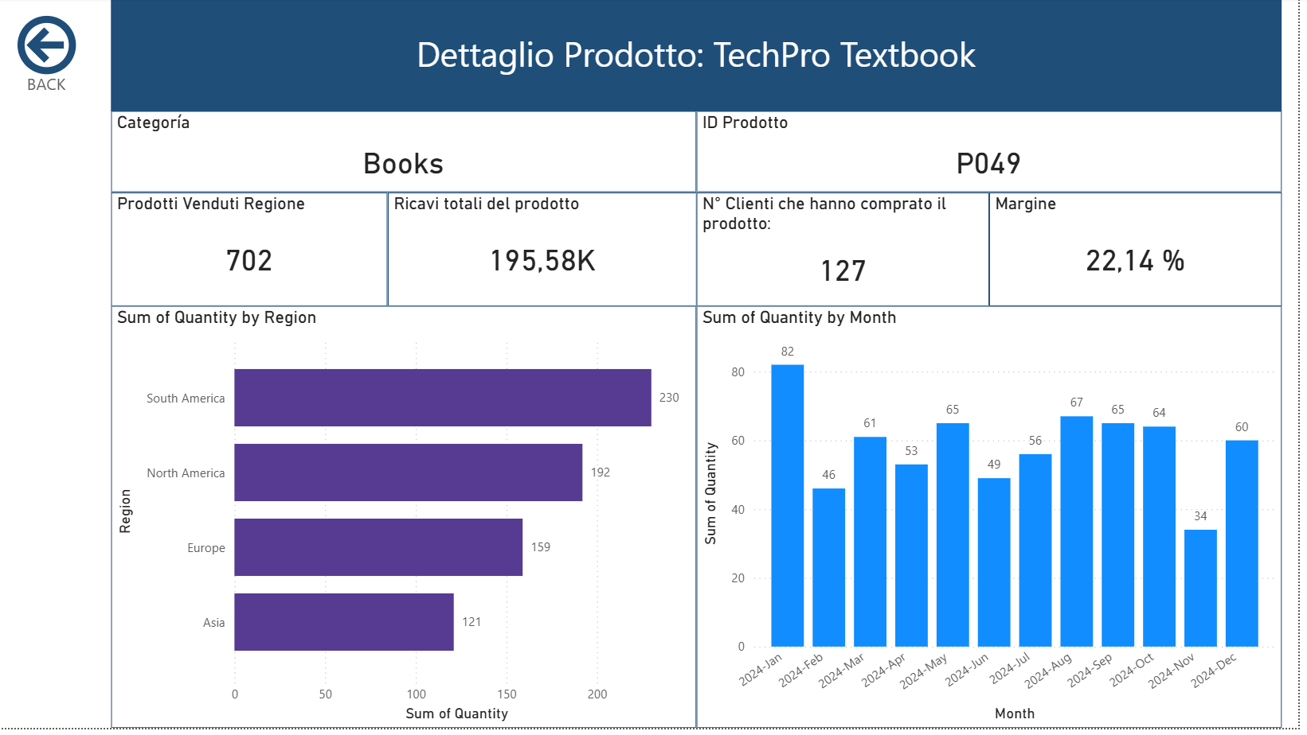
Drill-through Prodotto

Slide 8
Insight Principali

Slide 9
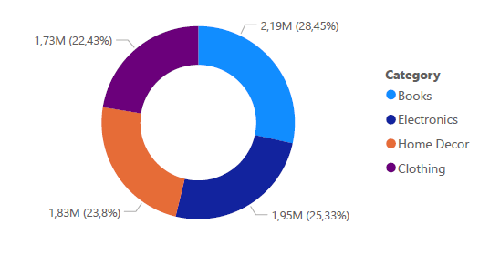
Ricavi per Categoria
Alcune categorie (es. Books, Electronics) generano la maggior parte del fatturato.

Slide 10
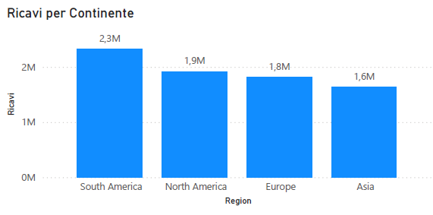
Ricavi per Continente
I clienti dell’America del North e del South mostrano maggiore valore dei profitti.

Slide 11
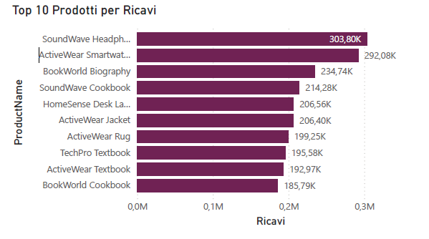
Top 10 Prodotti
I Top 10 prodotti rappresentano una quota significativa dei ricavi totali.

Slide 12
Dashboard

Slide 13
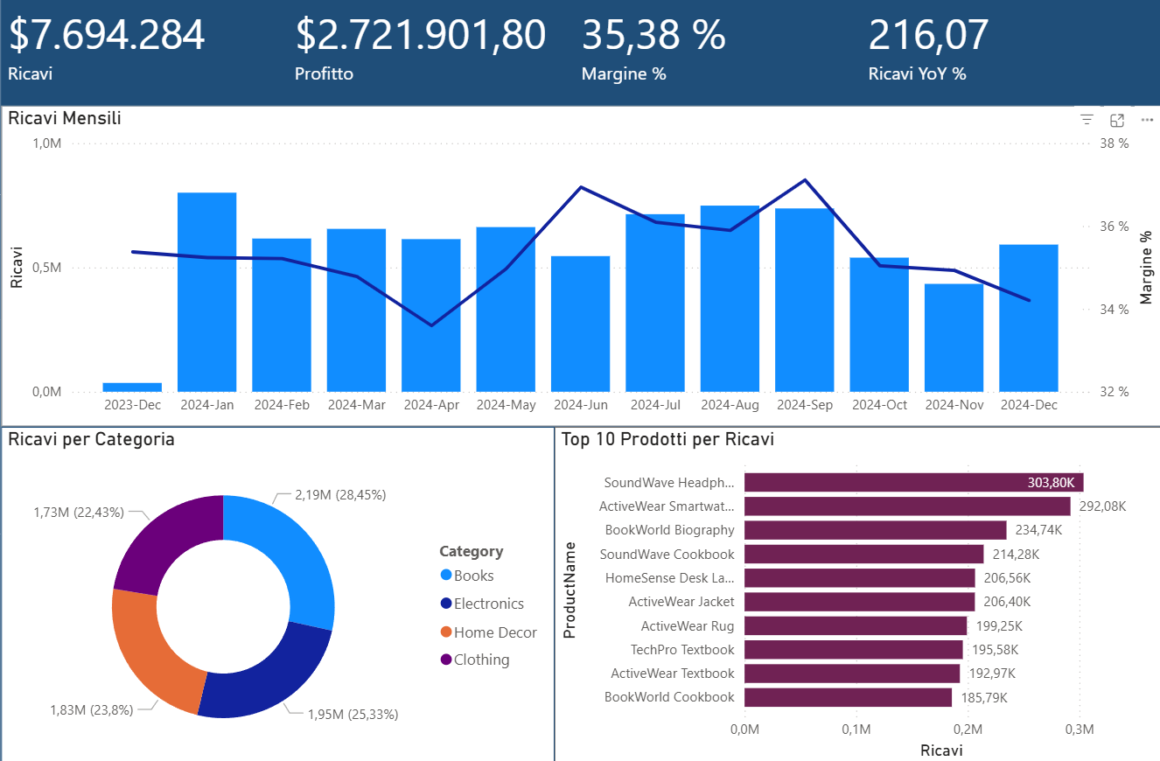
Dashboard Overview – EverMart

Slide 14
Valore del Dashboard
Visione immediata delle performance aziendali
Analisi dettagliata del comportamento clienti
Identificazione delle aree geografiche più redditizie
Drill-through per analisi approfondita dei singoli prodotti
Strumento utile per decisioni strategiche e operative

Slide 15
Conclusioni
Il report permette decisioni rapide e basate sui dati
Il report permette decisioni rapide e basate sui dati.
La struttura modulare facilita aggiornamenti e nuove analisi
Possibili sviluppi:
Automazione aggiornamento dati
Previsioni con modelli statistici
Dashboard mobile-friendly
Integrazione Python/R per analisi avanzate

Slide 16
Grazie!

